Slide 1
MÓDULO UNO
Semana 3
Bases de datos relacionales y no relacionales
Ciencia de Datos e Inteligencia Artificial

Slide 3
MÓDULO 0
MÓDULO 1
MÓDULO 1
Introducción
Fundamentos de Data Science
Análisis de Datos
0
01
02
03
04
05
06
07
08
SEMANA
SEMANA
SEMANA
SEMANA
SEMANA
SEMANA
SEMANA
SEMANA
SEMANA
Presentación
de proyecto
Presentación
de proyecto

Slide 5
Bases de datos
Introducción
Brake
20 minutos
Bases de datos relacionales
Relaciones en bases de datos
Motores de bases de datos
Bases de datos no relacionales

Slide 6

Objetivo
Semana 3
Profundizar en el conocimiento de los tipos de bases de datos y sus usos, entendiendo los conceptos de las bases de datos relacionales y no relacionales.

Slide 7

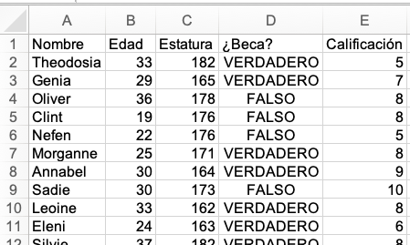

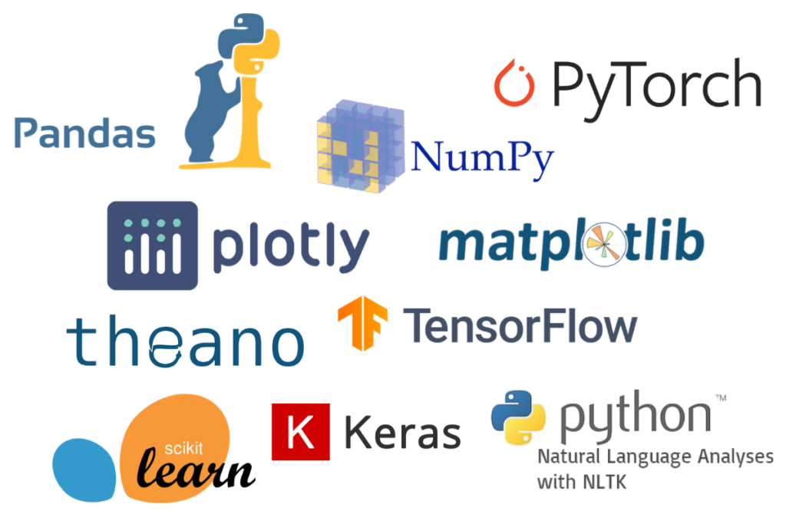
Base de datos
Una base de datos es un conjunto de información organizada de tal forma que pueda estar estructurada en un sistema informático o gestor de bases de datos. Una base permite hacer una consulta de esa información de manera estructurada, además de guardar un histórico de estos datos para poder analizarla posteriormente.
Notes:
¿Alguien nos podría dar un ejemplo de una base de datos? ¿Por qué eso sería una base?

Slide 8
Bases de datos
relacionales
Una base de datos relacional es un conjunto de relaciones formadas por columnas y registros, conformados por llaves primarias (normalmente, algún identificador abreviado, como "ID") y foráneas (permite conectar o relacionar otra tabla), lo cual permite crear relaciones con otras tablas o bases de datos. La base de datos está dividida en dos secciones:
El esquema: guarda la información del conjunto de tablas junto con sus relaciones, formación de columnas y registros.
Las tablas: son el conjunto de información agrupada en columnas y registros.

Slide 9
Bases de datos
relacionales

Slide 10
Bases de datos
relacionales / SQL
SQL por sus siglas en inglés, de Structured Query Language, un lenguaje de consulta estructurado es un tipo de lenguaje de programación que permite consultar datos de una base de datos.

Slide 11
Bases de datos
relacionales / SQL
A continuación se abordarán las principales sentencias de las consultas en las bases de datos relacionales:
Nombre de Columnas
Verbo
Nombre de Tabla
SELECT
CURSO
NOMBRE,
NOTA
FROM
ALUMNOS
WHERE
ASIGNATURA = "PLE"
Expresión
Palabras
Constante
Cláusula
reservadas

Slide 12
Volvemos en 10 minutos

Slide 13

Motor de bases de datos
Un motor de base de datos es un software que permite administrar y gestionar las bases de datos, incluidos los permisos, usuarios o servicios que este puede generar.
Un motor de base de datos se compone de tres estructuras:
Lenguaje de definición de datos
Lenguaje de manipulación de datos
Lenguaje de control de datos
Existen muchos proveedores que ofrecen el servicio de gestión de bases de datos, entre ellos están SQL Server, MySQL, Oracle e IBM.

Slide 14
Abstracción de la información.
Independencia.
Redundancia mínima.
Consistencia.
Seguridad.
Integridad.
Respaldo y recuperación.
Control de la concurrencia.
Tiempo corto de respuesta.
Motor de bases de datos
Los motores de bases de datos deben cumplir con las siguientes características:
Abstracción de las información
Independencia
Redundancia mínima
Consistencia
Integridad
Seguridad
Respaldo
y recuperación
Control de la
Concurrencia
Tiempo corto de respuesta
Notes:
Explicar en qué consisten cada una de las características mencionadas

Slide 16

Ejercicio
SQL
En el enlace siguiente, realiza las siguientes consultas: https://www.w3schools.com/sql/trysql.asp?filename=trysql_op_in
- De la tabla "customers" realiza una consulta para mostrar a los registros cuyo país sea "México"
- De la tabla "Productos" realiza una consulta para mostrar a los registros cuyo Precio esté entre los 15 y los 50.
- De la tabla "Orders" realiza una consulta para mostrar a los registros cuya fecha sea del mes de "Julio".

Slide 17
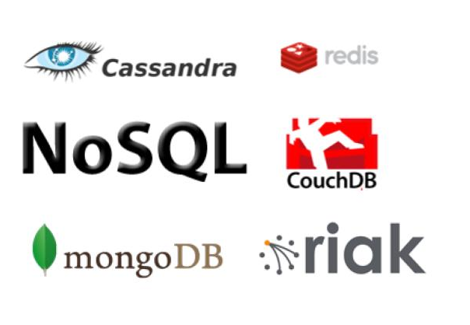
Bases de datos no relacionales
Sistema de almacenamiento de información que no usa el lenguaje SQL para las consultas, no trabajan con estructuras definidas, es decir, los datos no se almacenan en tablas relacionales, por lo que la información no se registra en columnas y registros como lo observamos en las bases de datos relacionales.
NOTA
Las bases de datos no relacionales son más actuales que las relacionales, y su desarrollo se ha basado en la necesidad de crear sistemas de gestión capaces de trabajar con datos no estructurados pero con una gran volumetría.

Slide 18
Bases de datos no relacionales
Keys
Values
Existen diferentes tipos de bases de datos no relacionales en función del método que emplean para almacenar la información:
CLAVE-VALOR
GRÁFICOS
EN MEMORIA
000
001
521-8976
John Smith
000
872
Lisa Smith
873
521-1234
874
872
Sam Smith
872
998
521-5030
999

Slide 19
Bases de datos no relacionales
Normalmente, la estructura de una base de datos relacional se basa en la organización de la información a través de documentos, principalmente tipo JSON.
Este tipo bases están pensadas para ofrecer mayor escalabilidad horizontal y no tienen identificadores que permitan establecer relaciones entre diferentes conjuntos de datos.
KEY
First
Last
Zip_id
{
“ID”: 1,
“FIRST”:”Frank”,
“LAST”:”Weigel,
“ZIP”:”94040”,
“CITY”:”MV”,
“STATE”:”CA”
}
JSON
1
Frank
Weigel
2
2
Ali
Dodson
2
3
Mark
Azad
2
4
Steve
Yen
3

Slide 20
Relaciones de bases de datos
Las relaciones de bases de datos son asociaciones entre tablas que se crean utilizando sentencias de unión para recuperar datos de 2 o más tablas.
A
B
A
B
A
B
A
B
A
B
A
B
A
B
SELECT <select_list>
FROM TableA A
LEFT JOIN TableB B
ON A.Key = B.Key
SELECT <select_list>
FROM TableA A
LEFT JOIN TableB B
ON A.Key = B.Key
WHERE B.Key IS NULL
SELECT <select_list>
FROM TableA A
INNER JOIN TableB B
ON A.Key = B.Key
SELECT <select_list>
FROM TableA A
RIGHT JOIN TableB B
ON A.Key = B.Key
SELECT <select_list>
FROM TableA A
FULL OUTER JOIN TableB B
ON A.Key = B.Key
SELECT <select_list>
FROM TableA A
FULL OUTER JOIN TableB B
ON A.Key = B.Key
WHERE A.Key IS NULL
OR B.Key IS NULL
SELECT <select_list>
FROM TableA A
RICHT JOIN TableB B
ON A.Key = B.Key
WHERE A.Key IS NULL

Slide 22
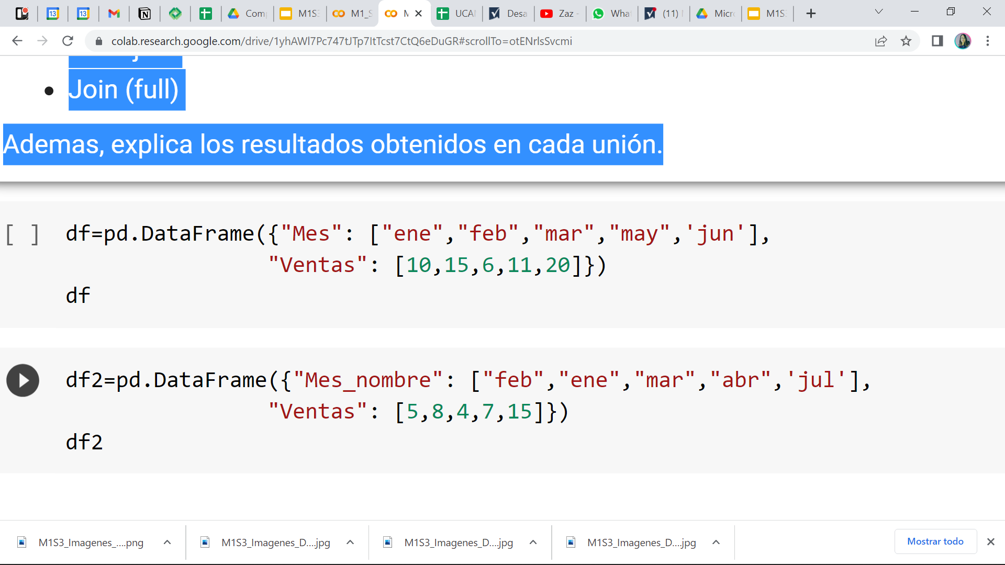
En los siguientes conjuntos de datos, realizar las siguientes uniones en pandas con las funciones vistas.
Left join
Right join
Inner join
Join (full)
Además, explica los resultados obtenidos en cada unión.

Slide 23


FINALIZAMOS LA CLASE 03
¿Qué sigue?
Consultar y estudiar el repositorio
de la semana 04.
Estar pendiente de tu cuenta de Microsoft Teams.
Asesorías grupales e individuales.
No olvides contestar la encuesta.
Si hay temas pendientes proyectos y entregas extemporáneas) enviar correo a staff.

Slide 24


“
La proactividad es el primer hábito de la gente altamente efectiva para luego desarrollar el resto
”
Stephen Covey

